Slide 1
Letteratura spagnola in Italia nel Dopoguerra
Cosa si traduce
I martiri della Guerra
Federico García Lorca, Miguel Hernández, Jaime Ballesteros, Vidal de Nicolás, Antonio Machado...
2. Gli esiliati
Rafael Alberti, María Zambrano, Luis Cernuda, Vicente Aleixandre, Jorge Guillén, Juan Ramón Jiménez, León Felipe, José Bergamín, Emilio Prados, Max Aub, Manuel Altolaguirre, Manuel Azaña, Juan Larrea...
3. La «La nueva Ola»: «i realisti»
Jesús López Pacheco, Luis Goytisolo, Blas de Otero, Carlos Barral, José Agustín Goytisolo, Juan Goytisolo, Jaime Gil de Biedma, Ángel González, Juan Marsé, Josep Castellet, García Hortelano, Antonio Ferres, Carlos Álvarez Cruz, Rafael Sánchez Ferlosio, Armando López Salinas, Jesús Fernández Santos...

Slide 2
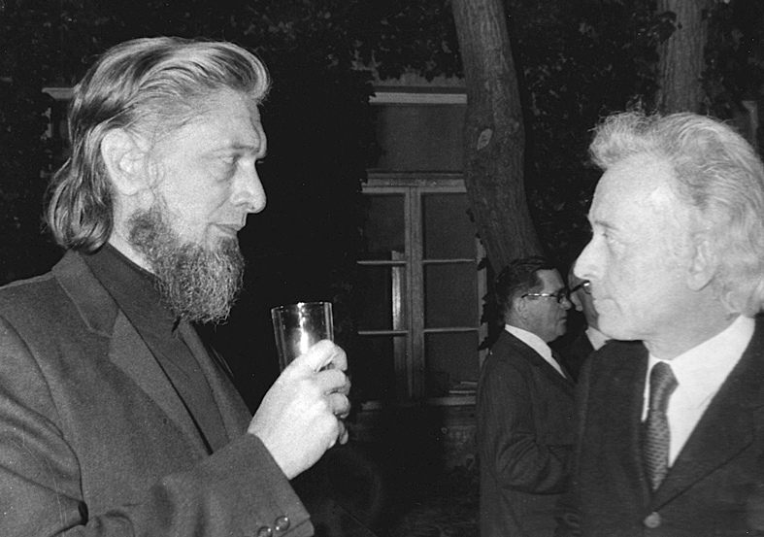
Giulio Einaudi (1912-1999)
«Negli anni Sessanta la Spagna viveva come sotto una cappa grigia di depressione: anche la vita culturale costretta dentro i rigidi confini imposti dalla dittatura era spenta e asfittica. Pochi sfuggivano al conformismo intellettuale instaurato dal regime e fra quei pochi il più in vista era l’editore Carlos Barral […] Barral si occupava dei giovani scrittori un po’ eretici, la sua casa editrice faceva la fronda al regime […] I giovani artisti, scrittori e poeti che giravano intorno a lui a Barcellona […] mi ricordavano i giovani che durante il fascismo gravitavano intorno alla casa Einaudi. Giravano spavaldi, parlavano di letteratura, di arte e di poesia, si preparavano e vivevano già allora nel futuro. Il loro passato era già passato, non lo dimenticavano, ma volevano e sapevano che non sarebbe più tornato».

Slide 3
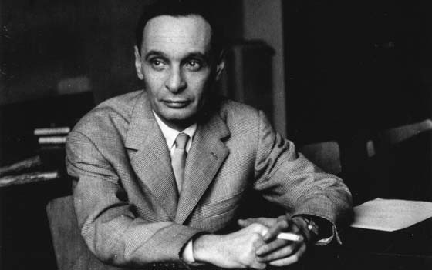
“Al giorno d’oggi un vero movimento letterario utile al mondo è quello dei giovani narratori spagnoli. Non solo è valido poeticamente poiché questi scrittori puntano sul romanzo come universo, ma anche socialmente. Non è susseguente ad alcun avvenimento, ma del tutto spontaneo. La realtà spagnola che questi narratori rappresentano non è quella di Franco, della Falange, dei banchieri, dei latifondisti e dei preti. Essi preannunciano qualcosa che in Spagna può accadere”.
Romano Bilenchi, Nuovi Argomenti, 1960

Slide 4


La «Spagna antifranchista» in Italia
1959 Aldo Garosci, Gli intellettuali e la guerra di Spagna , Einaudi.
1960 Romancero della resistenza spagnola, Feltrinelli.
1962 Canti della nuova resistenza spagnola (1939-1961), Einaudi.
1962 Spagna oggi: dieci litografie originali su pietra di Emilio Vedova; poesie di poeti spagnoli contemporanei tradotte da Luisa Orioli; presentazione di Giulio Carlo Argan e José Maria Castellet, Einaudi.
1962 Josep Maria Castellet, L’ora del lettore. Il manifesto letterario della giovane generazione spagnola, Einaudi (La hora del lector).
1962 Spagna poesia oggi: la poesia spagnola dopo la guerra civile / a cura di Josep Maria Castellet, Feltrinelli (20 años de poesía española).
1963 Hablando en castellano: poesia e critica spagnola d'oggi, Argalia.
1963 Vittorio Bodini, I poeti surrealisti spagnoli, Einaudi.

Slide 5
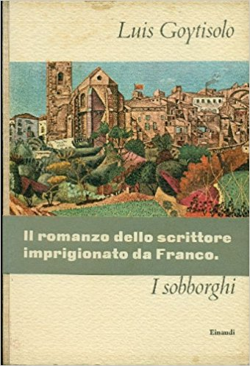
Alcuni romanzi pubblicati da Einaudi inizio anni ‘60
Ana María Matute, Festa al nordovest, 1961
Luis Goytisolo, I sobborghi, 1961
Juan García Hortelano, Temporale d’estate, 1962
Rafael Sánchez Ferlosio, Il Jarama, 1963

Slide 6
Prime edizioni in Italia
Jesús López Pacheco, Pongo la mano sobre España (Roma, Rapporti Europei, 1961) Censurato gennaio 1961, ancora inedito in Spagna
Antonio Ferres, I vinti. Trad. Emilia Mancuso (Milano, Felitrinelli, 1962)
Censurato febbraio 1962
Los vencidos, Paris, 1965 / Madrid, Gadir, 2005
Canti della Nuova Resistenza spagnola (Torino, Einaudi, 1962)

Slide 7
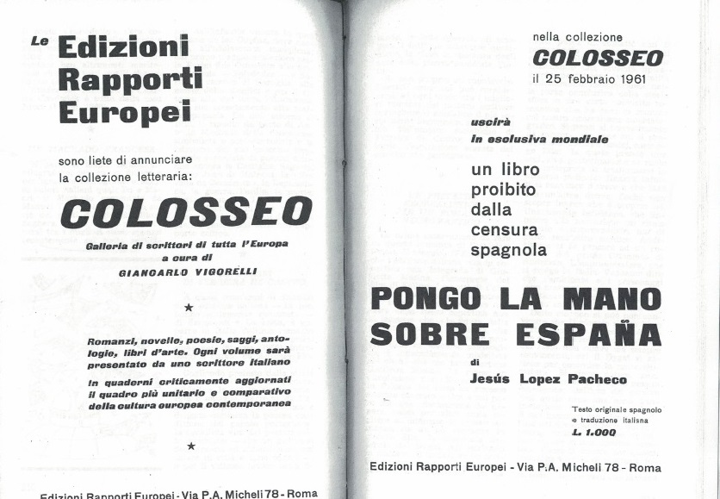

Slide 8

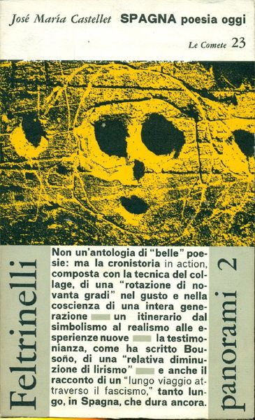
J.M.Castellet, Spagna, poesia oggi
1961
“Ondata di arresti in Andalusia. José Bergamín viene attaccato dal giornale ABC per la sua partecipazione alla Guerra Civile. Si apre a Parigi una conferenza internazionale per l’amnistia dei prigionieri politici di Spagna.
Viridiana di Buñuel vince la palma d’oro a Cannes. La censura ne proibisce la programmazione in Spagna”.

